Slide 1
第4章 非肠道原核细菌基因工程
高效分泌表达 ：枯草/短小芽孢杆菌
非肠道原核系统
芽孢杆菌系统
生物农药：苏云金芽孢杆菌
高效分泌表达外源基因
链霉菌系统
构建抗生素高产株或新型抗生素
棒状杆菌系统：氨基酸高产
梭菌系统：利用纤维素、木质素发酵产乙醇
其它系统
乳酸菌系统：食品基因工程
假单孢菌系统：环保基因工程
硫杆菌系统 ：煤生物脱硫

Slide 2
芽孢杆菌的基因工程
A 芽孢杆菌作为表达外源基因受体菌的特征
B 芽孢杆菌的克隆载体系统
C 芽孢杆菌的宿主系统
D 芽孢杆菌的转化系统
E 芽孢杆菌的分泌表达系统
F 重组芽孢杆菌在昆虫毒素蛋白生产中的应用

Slide 3
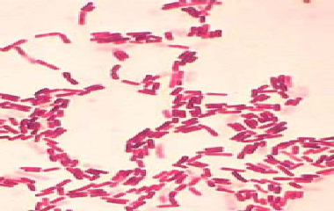
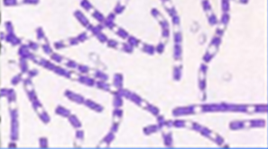
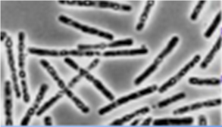
A 芽孢杆菌作为表达外源基因受体菌的特征
芽孢杆菌的生物学特征
*革兰阳性细菌、好氧、杆状
*一旦营养供应受限即形成芽孢

Slide 4
芽孢杆菌表达外源基因的优、缺点
优点：
1、强大的分泌功能
2、产物可正确折叠(天然构象+生物活性)
3、非病原菌，无内毒素，被美国FDA认定为GRAS系统
4、分子遗传学背景清楚，繁殖迅速，培养简单
缺点：
同源蛋白表达高（g/L)、异源蛋白低(mg/L)

Slide 5
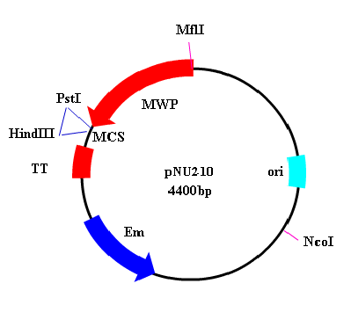
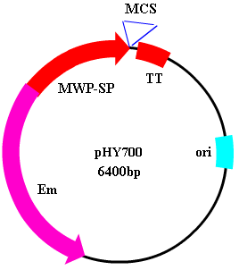
B 芽孢杆菌的克隆表达载体系统
1、两类复制子：
①金黄色葡萄球菌型复制子，如pUB110、pC194和pE194；
②短小芽孢杆菌型复制子，如pHY481和pWT481。
A、来源于金黄色葡萄球菌 pUB110的复制子。特点：拷贝数高，但不稳定。
B、来源于短小芽孢杆菌pWT481的复制子。特点：拷贝数低，但稳定。

Slide 6
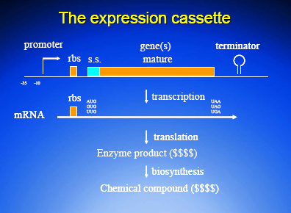
2、异源启动子：
大肠杆菌系统的启动子结构与芽孢杆菌的高度相似，
异源启动子有效。

Slide 7
3、表达质粒载体的可调控性：
可诱导型操作子：
A.大肠杆菌的lac系统，包括lacI阻遏蛋白编码基因
B.λ或φ105噬菌体的操作子区及温度敏感型阻遏蛋白基因
C.枯草芽孢杆菌蔗糖可诱导基因sacB的调控序列

Slide 8
C 芽孢杆菌的宿主系统
枯草芽孢杆菌（Bacillus subtilis)
短小芽孢杆菌（Bacillus brevis)
地衣芽孢杆菌（Bacillus licheniformis)

Slide 9
（1）枯草芽孢杆菌
A、具强大的分泌能力（蛋白酶和淀粉酶分泌系统）
B、大量分泌胞外蛋白酶，不利于产物积累
碱性蛋白酶（aprA）、中性蛋白酶A和B（nprA、nprB）、金属蛋白酶（mpr）、胞外蛋白酶（epr) 、杆菌肽酶F（bpf）。
策略：敲除6种胞外蛋白酶编码基因+PMSF

Slide 10
（2）短小芽孢杆菌
A、分泌的胞外蛋白酶少
B、强大的分泌能力（胞壁蛋白分泌系统）
C、独特的细胞壁结构：
*3层，外壁（OW）和中壁（MW）为蛋白胞壁，内层为肽
聚糖胞壁。
*胞壁蛋白OWP和MWP在细胞生长进入稳定期后大量脱落，
并诱导各自大量分泌表达，于胞外大量积累。

Slide 11
（3）地衣芽孢杆菌
A、分泌的胞外蛋白酶少
B、形成的芽孢少
C、强大的分泌能力
D、易转化：天然细胞（感受态、接合反应、
原生质体、电转化）

Slide 12
D 芽孢杆菌的转化系统
1、选择标记
Em(红霉素)、Kan(卡那霉素)、Tc(四环素)、Cm(氯霉素)、Neo
(新霉素)等抗性基因。
2、转化方法
①碱金属离子转化法
通过K⁺或Cs⁺诱导外源DNA分子转化，其转化率可达10³-10⁴/μg DNA。
②电穿孔转化法
适用于大多数的细菌，转化率达10⁴-10⁶/μg DNA。转化率在很大程度上取决于电转的操作条件。

Slide 13
E 芽孢杆菌的分泌表达系统
1、短小芽孢杆菌胞壁蛋白操纵子调控元件
中壁蛋白（MWP）和外壁蛋白（OWP）基因组成一个操纵子（cwp），其5’端（0.6kb)基因表达调控序列（由启动子、SD序列、翻译起始位点和分泌信号肽编码序列组成）可用于外源基因的分泌表达。
调控机制：
完整的胞壁阻遏转录，生长稳定期胞壁蛋白的脱落和介质中低浓度的Mg⁺⁺诱导（去阻遏）分泌表达

Slide 14
OW
MWP MWP
OWP mRNA OWP
gene protein
MW
PG
对数生长期
MWP MWP
OWP mRNA OWP
gene protein
稳定期
短小芽孢杆菌胞壁蛋白的分泌

Slide 15
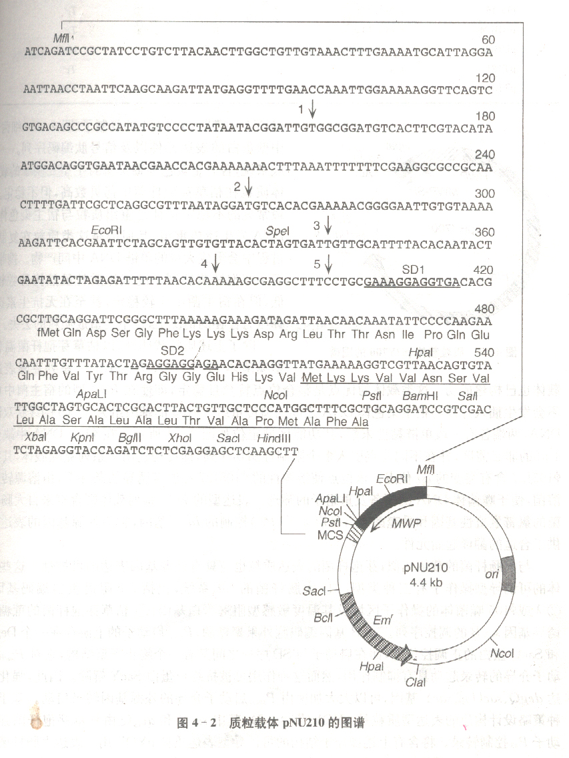
短小芽孢杆菌胞壁蛋白操纵子
MWP：
短小芽孢杆菌胞壁蛋白操纵子基因5’端（0.6kb)， 含启动子、SD序列、翻译起始密码子与信号肽序列。
Ori:
来源于金黄色葡萄球菌pUB110的复制子。拷贝数高，但不稳定。
Em^{r}：红霉素抗性基因

Slide 16
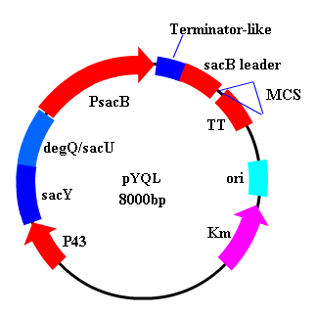
2、枯草芽孢杆菌胞外果聚糖酶操纵子调控元件
操纵子由果聚糖酶基因（sacB）的启动子PsacB、上游正调控序列DegQ和SacU、下游终止子样阻遏序列和抗终止蛋白SacY基因组成。
PsacB：
枯草芽孢杆菌胞外果聚糖酶基因启动子，受蔗糖诱导,上游有正调控元件degQ/sacU
Terminator-like:
终止子样结构，抑制PsacB启动，抗终止蛋白sacY可解除其作用。
sacB-leader：分泌信号肽

Slide 17
F 重组芽孢杆菌在昆虫毒素蛋白生产中的应用
1、苏云氏芽孢杆菌的遗传学特性
苏云氏芽孢杆菌（BT）：
内生芽孢、革兰氏阳性、土壤细菌
芽孢形成初期合成杀虫蛋白晶体
晶体在芽孢成熟细胞裂解后被释放到环境中
对其敏感的昆虫一旦摄入这种晶体蛋白， 1-5h便会死亡。
安全无污染的高效生物杀虫剂：鞘翅目、鳞翅目、双翅目、直翅目昆虫，动植物寄生线虫，鞭毛虫，变形虫，吸虫、绦虫等。

Slide 18
2、抗昆虫晶体蛋白的性质及其作用机理
伴孢晶体
碱处理
250kD亚基的毒素原
巯基乙醇还原
碱性蛋白酶
SH
SH
130kD亚基
68kD的有活性毒素
SH
SH

Slide 19
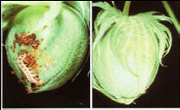
某些苏云氏芽孢杆菌菌株能同时合成多种不同的杀虫蛋白组分，这些不同的组分对应不同的杀虫谱，基本上可以分为5大类，分别命名为cry I、cry II、cry III、cry IV、cry V基因。
科学家利用苏云氏芽孢杆菌的杀虫晶体蛋白在植物生产上还培育出了抗虫棉。

Slide 20
3、重组苏云氏芽孢杆菌的构建
（1）将枯草芽孢杆菌的初级代谢启动子取代杀虫蛋白基因
的自身启动子（全程表达）。
（2）将多种杀虫蛋白基因嵌合在一起进行融合表达，以构
建对抗多种害虫的多价工程菌。
（3）通过基因定向突变技术改变杀虫蛋白的氨基酸序列，
以增强杀虫蛋白的毒性作用，扩展杀虫选择范围。

Slide 21
链霉菌的基因工程
A 链霉菌的生物学特征
B 链霉菌的载体克隆系统
C 链霉菌的宿主转化系统
D 链霉菌的基因表达调控系统
E 链霉菌的蛋白分泌系统
F 利用DNA重组技术改良抗生素生产菌

Slide 22
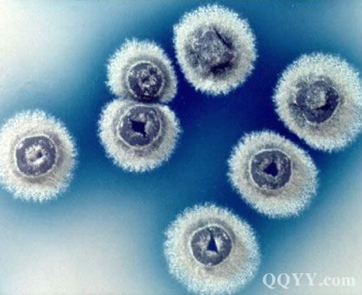
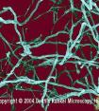
A 链霉菌的生物学特征
革兰阳性、好氧、丝状、原核细菌
生长周期：孢子发芽、营养菌丝和气生菌丝形成、孢子生成
具有完善的代谢和分泌系统，能够分解大多数稳定的生物多聚物以及一些人工合成的高分子化合物
丰富的次级代谢途径以及初级代谢与次级代谢之间的严密调控体系
60％以上抗生素由链霉菌合成

Slide 23
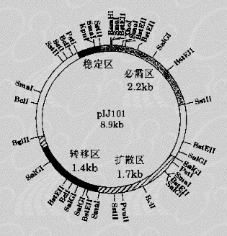
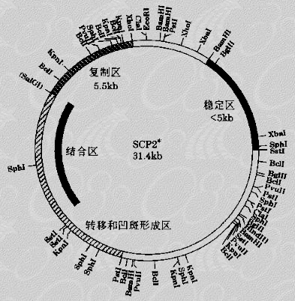
B 链霉菌的载体克隆系统
链霉菌的野生型质粒：
天蓝色链霉菌可转移性因子SCP2*(3lkb)：l-2个拷贝
变铅青链霉菌非转移性质粒pIJ101(8.9kb)：40-300个拷贝
两种质粒的复制子是相容性、不存在任何同源序列

Slide 24
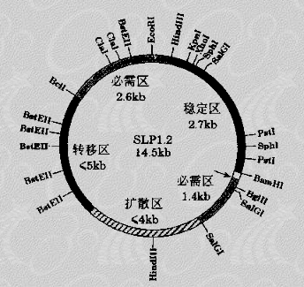
变铅青链霉菌66株+天蓝色链霉菌A3(2)株=接合
后者染色体DNA的一段序列转入接合受体菌 SLP1.2
（4 -5个拷贝）
链霉菌的克隆表达质粒大多数以SCP2*、pIJ101、SLP1.2为模板构建

Slide 25
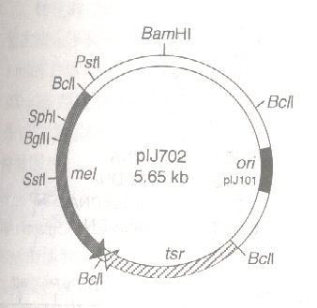
① pIJ702
pIJ101衍生质粒、高拷贝复制,不易丢失、5.65kb、40-300拷贝
非接合特性：鸟枪法克隆外源基因的载体，装载量10kb
硫链丝菌素抗性筛选转化子+不产黑色素的白色克隆即为重组子(tsr⁺、mel⁻)

Slide 26
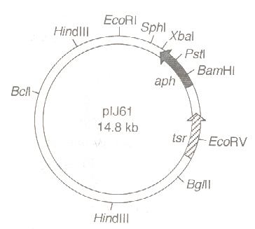
② pIJ61
pIJ61：质粒SLPl.2复制子、14.8kb、装载量比pIJ702大，拷贝数较少
aph：氨基糖苷类抗生素(链霉素等)磷酸化失活
具有典型的致死接合遗传标记---Ltz⁺ ；转化子--凹陷菌落--生长受到限制

Slide 27
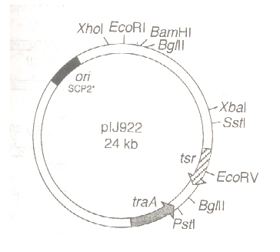
③ pIJ922
pIJ922：24kb、接合型质粒、SCP2*复制子、1-2拷贝
标记：Ltz⁺ 、tsr
EcoRⅤ克隆位点：凹陷菌落--转化子、硫链丝菌素敏感--重组子

Slide 28
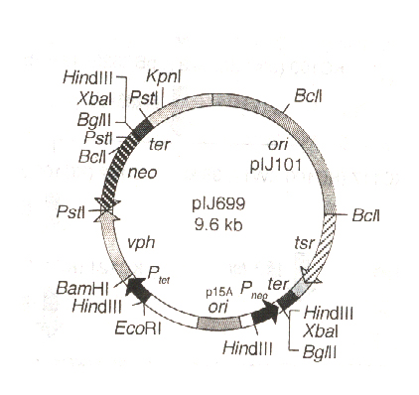
④ pIJ699
pIJ699：9.6kb、pIJl01复制子5.0kb+p15A大肠杆菌复制子4.6kb、穿梭载体质粒
筛选标记：链霉菌硫链丝菌素抗性tsr、大肠杆菌紫霉素抗性基因vph和新霉素抗性基因neo
空载的质粒，形成两个反向终止子结构，不能稳定复制，插入一段大于50bp的DNA片段可控制这种不稳定性

Slide 29
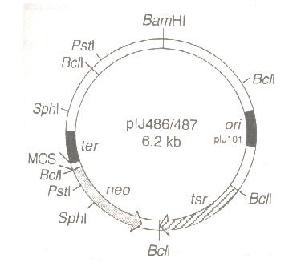


⑤ pIJ486／487
pIJ486／487：启动子探针质粒、以pIJ702为基本框架、l00-200拷贝
两者区别：新霉素抗性基因上游的多克隆位点MCS序列相反
报告基因：新霉素抗性neo
插入片段有无启动子活性：检测重组克隆的卡那霉素抗性水平

Slide 30
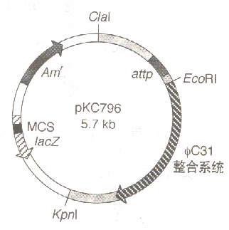
⑥ pKC796
pKC796：不含链霉菌复制子的整合型质粒、链霉菌温和型噬菌体+大肠杆菌质粒pKC787重组
克隆 转化大肠杆菌 筛选重组子(Am^{r}、lacZ’) 转化链霉菌 整合 筛选
attp：特异性整合位点

Slide 31
KC噬菌体载体系列
KC系列：用于链霉菌重组克隆系统的噬菌体载体
组成：链霉菌 ØC31 温和型噬菌体DNA、大肠杆菌质粒pBR322、链霉菌标记基因、attp特异性整合位点、噬菌体溶原维持的c基因
温度敏感型的c突变基因(cts)---热诱导方法转入溶菌循环
插入片段大小1.5-6.0 kb

Slide 32
C 链霉菌的宿主转化系统
1、原生质体转化法
2、原生质体转染法
3、完整菌丝体转化法

Slide 33
变铅青链霉菌
受体菌：变铅青链霉菌66株及其衍生物株---理想、应用广泛
特点：不含内源型质粒、遗传背景清楚、易于质粒的转化操作、对外源DNA无明显的限制修饰作用
能识别绝大多数链霉菌的启动子和终止子、能高效表达众多革兰氏阳性和阴性菌的基因
拥有高效率的异源蛋白分泌系统

Slide 34
1、原生质体转化法
1mg/ml溶菌酶+P缓冲液悬浮
34%蔗糖的YEME培养基培养
收集菌丝体
10%的蔗糖溶液洗涤
30℃保温15-60min
原生质体 P缓冲液悬浮至10¹⁰/m1密度
去冰块，-70℃保藏备用
差速离心或过滤
-70℃下过夜
原生质体制备

Slide 35
原生质体转化
转化操作关键：加入DNA之前原生质体的洗涤、DNA与原生质体混合后，PEG缓冲液的迅速加入
转化率：10⁶-10⁷/ug cccDNA
1.连接反应液
2. 100 ul含25%PEG1000的T缓冲液或P缓冲液
1ml原生质体
离心去P缓冲液
依次加入
离心除去上清液
3. 1ml的P缓冲液
涂布在R2YE再生平板
1ml新鲜的P缓冲液悬浮原生质体
筛选转化子
30℃培养过夜

Slide 36
2、原生质体转染法
噬菌体DNA以脂质体形式转染原生质体
操作方法：缩醛磷脂酰胆碱+十八胺 溶于氯仿 旋转蒸抽去溶剂 加入G缓冲液 剧烈振荡 室温下旋转蒸发数分钟 加入KCl乙醇水溶液(乙醇：水＝1：10) 室温下离心沉降 悬浮液即为脂质体制备物
原生质体 离心去P缓冲液 均匀悬浮 加噬菌体DNA+脂质体悬浮液 混合 迅速加入PEGl000 室温1min 涂 R2YE再生平板 孢子覆盖 30℃保温l8-24h 噬菌斑计数和筛选
转染率：线型DNA----5×10⁷ 噬菌斑/ugDNA，连接液---降低1000倍

Slide 37
3、完整菌丝体转化法
TK23株受体+pIJ702供体
感受态制备：菌 YEME培养基+EDTA 30℃培养50h
收集菌丝体
转化：菌丝体 PEG4000+CsCl+MnCl₂悬浮 加入质粒DNA 42℃保温5min 涂布MpⅡ固体培养基 27℃扩增26h 影印
含硫链丝菌素的MpⅡS培养基培养lh 移去MPⅡS 27℃培养l-2天
转化率：10³/ug DNA

Slide 38
D 链霉菌的基因表达调控系统
1、启动子
2、终止子
3、核糖体结合位点
4、密码子
5、基因表达的反式调控元件

Slide 39
1、启动子
启动子序列多样
启动子-10区和-35区之间的间隔区长度对启动子活性影响显著
启动子-10区和-35区的序列对启动子活性也有影响
获取强启动子：启动子探针质粒筛选、野生型启动子定向诱变与改造

Slide 40
2、终止子
终止子结构特征：
较长的不完全互补的反向重复序列
与大肠杆菌的σ因子依赖型终止子结构相似，能形成发夹结构
终止位点位于终止子结构的下游邻近区域
高效表达：选择强终止子结构、安装串联双终止子

Slide 41
3、核糖体结合位点
保守序列为：(a/g)-G-G-A-G-G，保守程度比其他G+细菌低
高效表达：不要求SD序列与16s rRNA 3’端序列有很强的互补性
链霉菌基因的转录起始位点与编码区之间的距离存在着很大的差异
现象：转录起始位点与翻译起始密码子重叠，即mRNA分子上不存在5’端非翻译区---明显有别于其他原核细菌基因结构（启动子-转录起始位点-核糖体结合位点-翻译起始密码子）

Slide 42
4、密码子
密码子各位碱基的GC含量高低顺序分别为第三位、第一位和第二位，非编码区无此顺序
TTA只能为bldA基因编码的tRNA^{Leu}结构类似物所识别，bldA基因通常只在链霉菌生长的后期才表达。TTA较多出现在次级代谢基因的编码序列中，与bldA基因的表达时序一致
TTA可调控外源基因的时序性表达

Slide 43
5、基因表达的反式调控元件
(1)ppGpp：ppGpp信号分子调节对氨基酸饥饿所产生的严谨响应（可能与次级代谢途径启动的信号有关）---中止其RNA的合成
(2)A因子：2-辛酰基-3R-羟甲基-y-丁酸内酯，控制链霉菌的次级代谢和形态分化过程，其合成基因的突变可导致抗生素生物合成以及孢子形成缺陷，通过一个特异性的结合蛋白对次级代谢产生影响（A因子结合解除阻遏）
(3)AfsR因子：宏观调控---提高抗生素和A因子的合成，AfsR及其磷酸激酶AfsK组成了一个二元信号转导系统
(4)AfsQ因子：可提高放线菌红素、次甲基霉素和A因子产量，通过信号转录机制对次级代谢产生影响
(5)Saf因子：小分子量的DNA结合蛋白，促进变铅青链霉菌高效表达几种细胞外酶蛋白，增加幅度在1.5-4.0倍

Slide 44
E 链霉菌的蛋白分泌系统
1、链霉菌蛋白质的信号肽序列
2、成熟蛋白质对分泌的影响
3、培养基及发酵条件对异源重组蛋白高效分泌表达的影响
4、同源和异源蛋白在重组链霉菌中的高效分泌表达

Slide 45
1、链霉菌蛋白质的信号肽序列
信号肽特征序列：
n-区：即正电区， 多肽链N端，长度可变，总携带净的正电荷，精氨酸比率为85.3%（高GC含量），
h-区：即疏水核心，12-20个氨基酸残基组成，可形成螺旋结构,丙氨酸占37.8%，其次是亮氨酸和甘氨酸
c-区：裂解元件，通常以阻断螺旋结构形成的脯氨酸残基开始，长度为6-10个氨基酸残基

Slide 46
2、成熟蛋白质对分泌的影响
表达分泌系统对真核生物基因没有严格的限制作用，相同的系统中，真核蛋白与原核蛋白的分泌能力较为接近
重组蛋白以高于90％的效率分泌到培养基中
链霉菌的分泌系统能够确定成熟多肽链的空间构象

Slide 47
3、培养基及发酵条件对异源重组蛋白高效分泌表达的影响
对链霉菌生产分泌重组蛋白所需的发酵工艺研究甚少。培养基的组成对重组蛋白分泌表达的影响在链霉菌中表现得非常显著
发酵工艺参数的控制对重组蛋白的生产与分泌至关重要，发酵条件的优化与细菌的遗传代谢特征以及重组蛋白的性质密切相关

Slide 48
4、同源和异源蛋白在重组链霉菌中的高效分泌表达
已有大量的同源蛋白基因在链霉菌中克隆并获得分泌表达，使用的启动子种类多
原核生物和真核生物的异源蛋白在链霉菌系统中分泌表达也获得成功
链霉菌是一个极有发展前途的重组蛋白分泌表达系统

Slide 49
F 利用DNA重组技术改良抗生素生产菌
在链霉菌中，与抗生素生物合成有关的基因往往连锁在一起，形成典型的基因簇顺序组织
抗生素生物合成基因的克隆方法：(1)突变株遗传互补法 (2)抗性基因克隆法 (3)同源序列杂交法

Slide 50
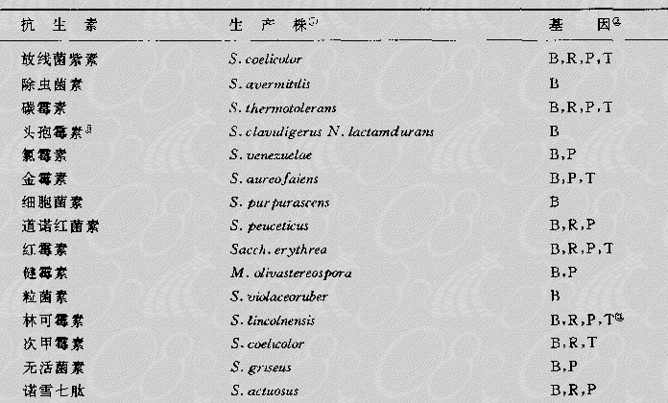
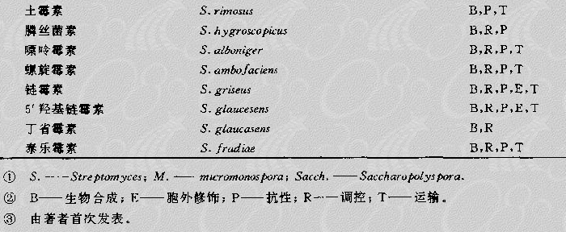
已
克
隆
鉴
定
的抗生素生物合成基因簇

Slide 51
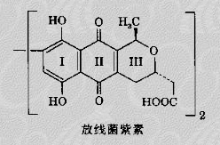
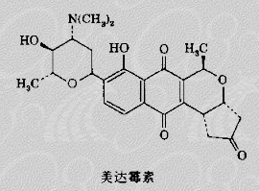
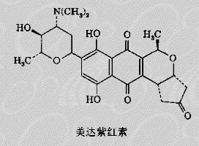
改良链霉菌的抗生素生产产量和品质的战略：
（1）强化表达生物合成途径中的关键酶基因。
（2）定向突变关键酶的编码基因。
（3）随机重组相似的抗生素生物合成途径。

